Slide 1
Сохраним природу для будущих поколений

Slide 2
Вращаясь в космосе, в плену своей орбиты
Не год, не два, а миллиарды лет,
Я так устала. Плоть моя покрыта
Рубцами ран – живого места нет.
Терзает сталь моё земное тело
И яды травят воды чистых рек
Всё то, что я имела и имею
Своим добром считает человек.

Slide 3
Б1 Экология : учебное пособие для Э40 бакалавров / под ред. А. В. Тотая. - 3-е изд., испр. и доп. - М. : Юрайт, 2013. - 411 с.
Рассматриваются основные законы экологии, история ее развития как науки, возникновение жизни на Земле и формирование биосферы, излагаются основы учения В. И. Вернадского о биосфере, а также воздействие абиотических и биотических факторов на организмы, организация жизни в биосфере. Описаны глобальные экологические проблемы современности, пути и методы уменьшения загрязнения окружающей среды. Изложены основы экологического нормирования, риска, права, образования и просвещения. Описана система экономического механизма охраны окружающей среды и природопользования и основ международного сотрудничества в области окружающей среды.

Slide 4
Б1 Экология России : учебник / под ред. Э40 А.В. Смурова, В.В. Снакина. - М. : Академия, 2011. - 352 с.
В учебнике оценивается современное экологическое состояние территории России. Рассматриваются природные условия и факторы окружающей среды, масштабы антропогенного воздействия (промышленности, транспорта, сельского хозяйства и других отраслей) на качество поверхностных и морских вод, воздуха, почвенного покрова, флоры и фауны. Дается оценка территории России с точки зрения благоприятности природных условий для жизнедеятельности и здоровья населения. Приводятся сведения о системе особо охраняемых природных территорий и восстановительном природопользовании.

Slide 5
Б1 Ручин, А. Б. Урбоэкология Р92 для биологов : учебное пособие / А. Б. Ручин, В. В. Мещеряков, С. Н. Спиридонов. - М. : КолосС, 2009. - 195 с.
Рассмотрены основные понятия урбоэкологии; охарактеризована экосистема городов, проанализированы динамика и тенденции изменения окружающей среды в городах. Особое внимание уделено проблемам здоровья проживающих в городе людей и способам оздоровления городской среды. Даны представления об экологической экспертизе и мониторинге, охарактеризованы проблемы утилизации отходов в городах.

Slide 6
Б1 Коробкин, В. И. Экология и К68 охрана окружающей среды : учебник / В. И. Коробкин, Л. В. Передельский. - М. : КноРус, 2013. - 336 с.
Учебник состоит из двух частей: экологии как комплексной науки и охраны окружающей среды — прикладной науки, опирающейся на законы экологии. Рассмотрены основные положения общей экологии, учения о биосфере, экологии человека; антропогенные воздействия на биосферу, проблемы экологической защиты и охраны окружающей среды.

Slide 7
Е08 Питулько, В. М. Техногенные П35 системы и экологический риск : учебник / В. М. Питулько, В. В. Кулибаба, В. В. Растоскуев ; под ред. В. М. Питулько. - М. : Академия, 2013. - 352 с.
Учебник создан в соответствии с Федеральным государственным образовательным стандартом по направлению подготовки «Экология и природопользование». Исследованы вопросы оценки состояния технических систем и определения основных составляющих риска. Особое внимание уделено концепции безопасности объектов высокого риска. Дано представление о приемлемом экологическом риске при функционировании природно-техногенных систем в современном обществе. Систематизированы причины появления экологического риска. Представлен анализ нормативно-правового обеспечения охраны окружающей среды, природопользования и экологической безопасности в России и за рубежом.

Slide 8
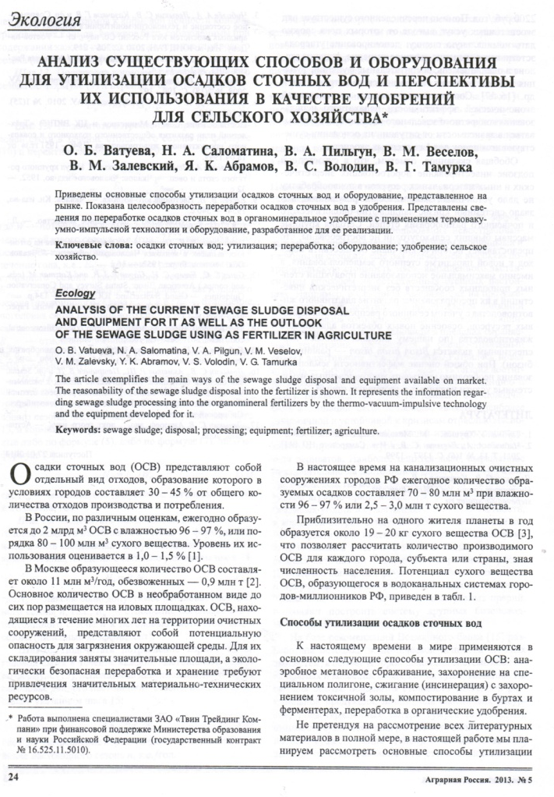
Ватуева О. Б. Анализ существующих способов и оборудования для утилизации осадков сточных вод и перспективы их использования в качестве удобрений для сельского хозяйства. / О. Б. Ватуева // Аграрная Россия. – 2013.-№5. – С. 26-32.
В статье приведены основные способы утилизации осадков сточных вод и оборудование, предоставленное на рынке. Показана целесообразность переработки осадков сточных вод в удобрения. Представлены сведения по переработке осадков сточных вод в органоминеральное удобрение с применением термовакуумно-импульсной технологии и оборудование, разработанное для её реализации.

Slide 9
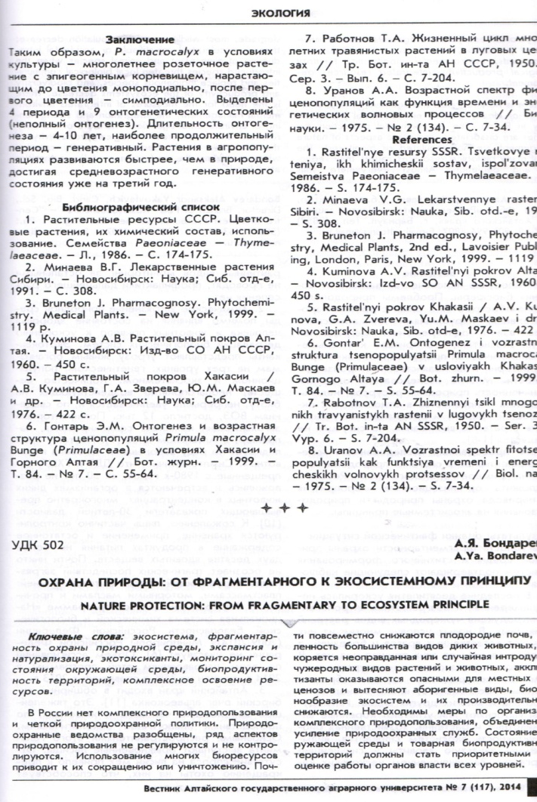
Бондарев А.Я. Охрана природы: от фрагментарного к экосистемному принципу / А. Я. Бондарев // Вестник Алтайского государственного аграрного университета . – 2014. - №7. – С.99-103.
В статье говорится, что благополучие человечества зависит от состояния биосферы. Проблемы природопользования обостряются в связи с ростом народонаселения, нарушениями климатического гомеостаза и одновременной деградацией многих экосистем, что привело к уменьшению биологической продуктивности акваторий и территории и их хозяйственной производительности. Приведенные наблюдения подтверждает отсутствие комплексного природопользования, внятной природоохранной политики и должного мониторинга за состоянием окружающей среды.

Slide 10
Б1 Бродский А. К. Экология: Б88 учебник /А. К. Бродский. – М.: КНОРУС, 2012. – 272 с.
В учебнике дан углубленный анализ закономерностей функционирования природных систем – от видовых популяций до комплекса видов и экосистем различного уровня, сделан акцент на механизмах, обеспечивающих их устойчивость. Большое внимание в книге уделено закономерностям генетического, видового и экосистемного разнообразия. Теоретический материал дополнен тщательно отобранными примерами, заимствованными из практики экологических исследований.

Slide 11
Б1 Прохоров, Б. Б. Социальная П84 экология : учебник / Б. Б. Прохоров. - Изд. 5-е, стереотип. - М. : Академия, 2010. - 416 с.
Учебник посвящен наиболее важным и массовым процессам и явлениям (урбанизации, войнам, массовым миграциям, продовольственной проблеме, болезням, освоению космоса, вопросам пионерного освоения территорий, проблемам рекреации и пр.), характерным для современного общества. Рассмотрены также эволюция человечества, роль религии в истории человечества. Материал, представленный в учебнике, способствует развитию у студентов широкого взгляда на различные социальные процессы и явления, умению анализировать и оценивать их применительно как ко всему обществу и различным группам людей, так и к каждому отдельному человеку.

Slide 12
Е 48 Коростелёва Л. А. Основы экологии К68 микроорганизмов : учебное пособие / Л. А. Коростелёва, А. Г. Кощаев. - СПб. : Лань, 2013. - 240 с.
Учебное пособие содержит краткие сведения по общей микробиологии, а также основные понятия, касающиеся экологии микроорганизмов и биотехнологии. Акцентировано внимание на механизмах устойчивости микробных популяций в экстремальных условиях обитания. Рассмотрены вопросы биогеохимической деятельности микроорганизмов и преемственности процессов сукцессии. Дана краткая характеристика микрофлоры почвы, воды, воздуха и описаны закономерности ее изменения под влиянием антропогенных нагрузок..

Slide 13
Б1 Дмитриев В. В. Прикладная экология: Д53 учебник / В. В. Дмитриев, А. И. Жиров, А. Н. Ласточкин. - М. : Академия, 2008. - 608 с.
В учебнике изложены современные представления о содержании и структуре экологии человека, об общей цели, задачах и едином методе прикладных экологических исследований. Рассмотрены биологические, медицинские, инженерные, экономические и эколого-правовые аспекты прикладных экологических исследований, что обеспечивает соблюдение принципа системности, четкую фиксацию изучаемого объекта, процесса или явления на земной поверхности, изучение их внешних и внутренних связей.

Slide 14
Б1 Почекаева, Е. И. Окружающая среда П65 и человек : учебное пособие / под ред. Ю.В. Новикова. - Ростов н/Д : Феникс, 2012. - 573 с.
Учебное пособие написано в соответствии с образовательными стандартами, с учетом новейших материалов и фактов. Ориентировано на специальности вузов, учебные планы для углубленного изучения вопросов в области охраны окружающей среды, безопасности жизнедеятельности, экологии. Подробно представлен комплексный анализ окружающей среды, включая социально-гигиенический мониторинг.

Slide 15
Б1 Келина Н. Ю. Экология человека : К34 учебное пособие / Н. Ю. Келина, Н. В. Безручко. - Ростов н/Д : Феникс, 2009. - 394 с.
Учебное пособие содержит теоретический материал с практическими примерами его применения, структурированный по тематическим блокам; включает в себя тестовые задания с ответами, словарь терминов и понятий, предметный указатель, список рекомендуемой литературы. Книга предназначена для студентов специальности "Экология" по дисциплинам "Экология человека" и "Экологическая эпидемиология" и других специальностей высшего профессионального образования при изучении соответствующих дисциплин.

Slide 16
Б1 Кисленко В. Н. Общая и ветеринарная К44 экология : учебник / В. Н. Кисленко , Н. А. Калиненко. - М. : Колосс, 2006. - 344 с.
Учебник состоит из двух разделов. Общая экология содержит сведения о предмете и задачах экологии, свойствах и классификации живых организмов, основы аутэкологии, экологии популяций, сообществ и экосистем, основы учения о биосфере и роли в ней человека. В ветеринарной экологии впервые представлены материалы о взаимоотношениях патогенных микроорганизмов с животными, в том числе простейшими организмами, о влиянии физических и химических факторов на микроорганизмы. Рассмотрены некоторые адаптивные реакции патогенных микроорганизмов на действие стресс-факторов и генстико-биохими-ческие механизмы сохранения патогенных видов в окружающей среде.

Slide 17
Е4 Экология микроорганизмов : Э40 учебник ред. А. И. Нетрусов. - 2-е изд. - М. : Юрайт, 2013. - 268 с.
Учебник охватывает все разделы экологии микроорганизмов. В нем рассмотрены развитие микробов в их естественных средах обитания, механизмы приспособления микробов к экстремальным условиям, описаны современные молекулярно-биологические методы изучения микробного разнообразия в природных нишах, приемы изучения и измерения микробной активности в природе.

Slide 18
Е08 Биологический контроль окружающей Б63 среды: биоиндикация и биотестирование: учеб. пособие для студ. высш. учеб. заведений / Под ред. О. П. Мелеховой, Е. И. Сарапульцевой. – М. : ИЦ «Академия», 2010. – 288 с.
В учебном пособии изложены теоретические основы и методология биологической диагностики окружающей среды. Входящие в пособие лабораторные работы содержат современные методы биоиндикации и биотестирования. Книга по структуре и содержанию представляет собой основу практикума к таким дисциплинам, как «Экология» и «Биологический мониторинг», входящим в учебные планы многих специальностей биолого- экологической направленности.

Slide 19
Б1 Экология: учебник / Под ред. Г Э40 В. Тягунова, Ю. Г. Ярошенко. – М.: КНОРУС, 2012. – 304 с.
В учебнике рассмотрены современные представления о возникновении жизни на Земле, связанные с формированием биосферы, описаны структура биосферы, закономерности существования и развития экосистем, взаимоотношения организма и среды, экологии и здоровья человека, глобальные проблемы окружающей среды. Особое значение в книге придается вопросам экологии человека, анализу антропогенных воздействий на экосистемы и биосферу, включая экологические кризисы. Учебник содержит сведения об антропогенном и естественном загрязнении окружающей среды и инженерных методах и средствах защиты окружающей среды от техногенных воздействий.

Slide 20
Б1 Колесников С. И. Экологические К60 основы природопользования: учебник / С. И. Колесников. – М.: Издательско- торговая компания «Дашков и К», 2010. – 304 с.
Учебник написан в соответствии с Государственным образовательным стандартом среднего профессионального образования Минобрнауки РФ для средних специальных учебных заведений.
Издание состоит из четырех частей: основы экологии, общие вопросы природопользования, антропогенные воздействия на биосферу, мероприятия по рационализации природопользования и охране окружающей среды, а также содержит краткий словарь, где сформулированы основные термины и понятия экологии, природопользования и охраны природы.

Slide 21
Б1 Болтнев В. Е. Экология: учебное Б79 пособие / В. Е. Болтнев. – Старый Оскол: ТНТ, 2011. – 352 с.
В учебном пособии излагаются основные идеи и концепции экологии как фундаментальной научно- естественной дисциплины: вопросы общей экологии, вопросы прикладной экологии, рассматривающей проблемы разрушительного влияния на окружающую среду хозяйственной деятельности человека, а также некоторые аспекты социальной экологии, определяющей взаимосвязь экологической эволюции экосферы и социального развития человеческого общества.

Slide 22
Б1 Хван Т. А. Экология. Основы Х30 рационального природопользования: учеб. пособие / Т. А. Хван, М. В. Шишкина. – М.: Юрайт, 2011. – 319 с.
Учебное пособие написано в соответствии с государственным образовательным стандартом.
В нем рассмотрены основные вопросы экологии и охраны окружающей среды, особенности взаимодействия общества и природы, принципы и методы рационального природопользования, экологическое регулирование и прогнозирование последствий природопользования, современное состояние окружающей среды России, основные загрязняющие вещества атмосферы, гидросферы и литосферы и их источники, теоретические и практические вопросы мониторинга окружающей среды, глобальные проблемы экологии государственные, правовые и социальные аспекты охраны окружающей среды.

Slide 23
Б1Прохоров Б. Б. Экология человека: учеб П84 . для студ. высш. учеб. заведений / Б. Б. Прохоров. – М.: ИЦ «Академия», 2010. – 320 с.
В учебнике изложены теоретические и практические вопросы влияния окружающей среды на жизнедеятельность людей, дано определение места экологии человека в системе наук, приводятся антропоэкологические аксиомы, составляющие теоретическую основу новой науки, и развивается концепция антропоэкосистем – объекта изучения экологии человека, подробно рассмотрены связь экологии с демографией и медициной, условия жизни людей в различные эпохи, их взаимодействие с окружающей средой, проблемы нормирования качества окружающей среды, осуществления практической деятельности в области экологии человека, различные виды безопасности человечества.

Slide 24
Е08 Биологический контроль окружающей Б63 среды: генетический мониторинг: учеб. пособие для студ. высш. проф. образования / Под ред. С. А. Гераськина и Е. И. Сарапульцевой. – М. : ИЦ «Академия», 2010. – 208 с.
В учебном пособии изложены предмет, цели, задачи и методы генетического мониторинга окружающей среды, приведены современные данные о генотоксикантах, способных индуцировать мутации в клетках микроорганизмов, растений, животных и человека, дана система оценки генетической опасности на разных уровнях организации живой материи: молекулярном, клеточном, организменном и популяционном. В книге имеется словарь ключевых терминов и понятий.

Slide 25
Б1 Твердислов В. А. Биофизическая Т26 экология / В. А. Твердислов, А. Э. Сидорова, Л. В. Яковенко. – М.: КРАСАНД, 2012. – 544 с.
Монография посвящена развитию представлений о биофизической экологии как важном фундаментальном направлении в пространстве наук о Земле, жизни и ноосфере. Авторы распространяют биофизические подходы и методы, успешно зарекомендовавшие себя в изучении структуры и функции живой материи на молекулярном и клеточном уровне, на макроскопический уровень биогеосферы, включая новейшие представления о ее эволюции.
В книге кратко изложены основные положения классической экологии, а также современные представления о биофизических механизмах функционирования живых систем и синергетического видения эволюции иерархически сопряженных биогеофизических и экосистем.

Slide 26
Б1 Разяпов А. З. Методы контроля и Р17 системы мониторинга загрязнений окружающей среды: моногр. / А. З. Разяпов. – М.: Изд. Дом МИСиС, 2011. – 220 с.
Монография посвящена методологическим основам, принципам организации и аппаратурно- методическому обеспечению многоуровневых систем мониторинга загрязнений окружающей среды. В ней приведена классификация и общая характеристика методов контроля, дано определение ключевых понятий и терминов, используемых в области экологических измерений, контроля и мониторинга, рассмотрена большая группа лабораторных методов анализа компонентно- концентрационного состава загрязнений, уделено внимание экспрессным методам контроля и мобильным системам, включая методы и средства дистанционного зондирования, рассмотрены перечни загрязняющих веществ, подлежащих обязательному контролю в природных объектах.

